Slide 1
Условия прорастания семян

Slide 2
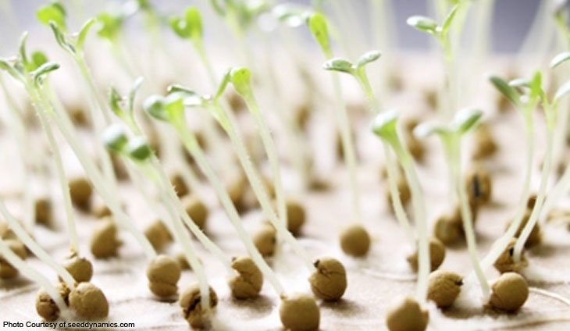
Всхожесть -
способность семян к прорастанию

Slide 3
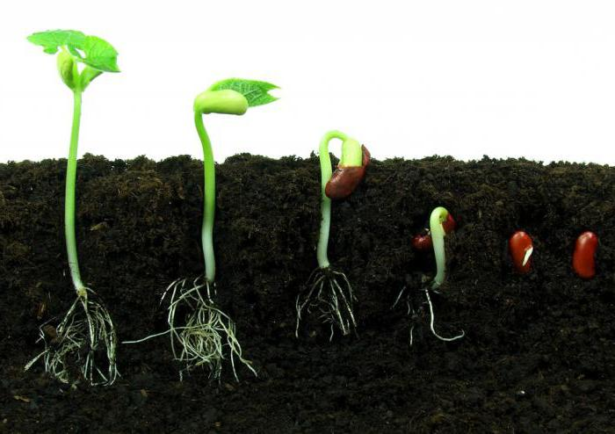
Прорастание -
переход семян из состояния покоя к росту зародыша и развитию из него проростка

Slide 4
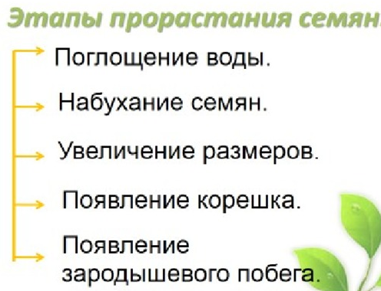
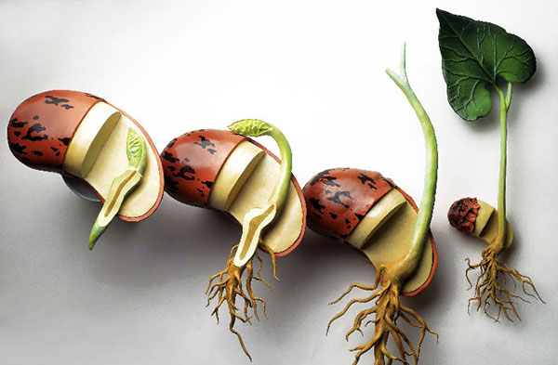

Slide 5
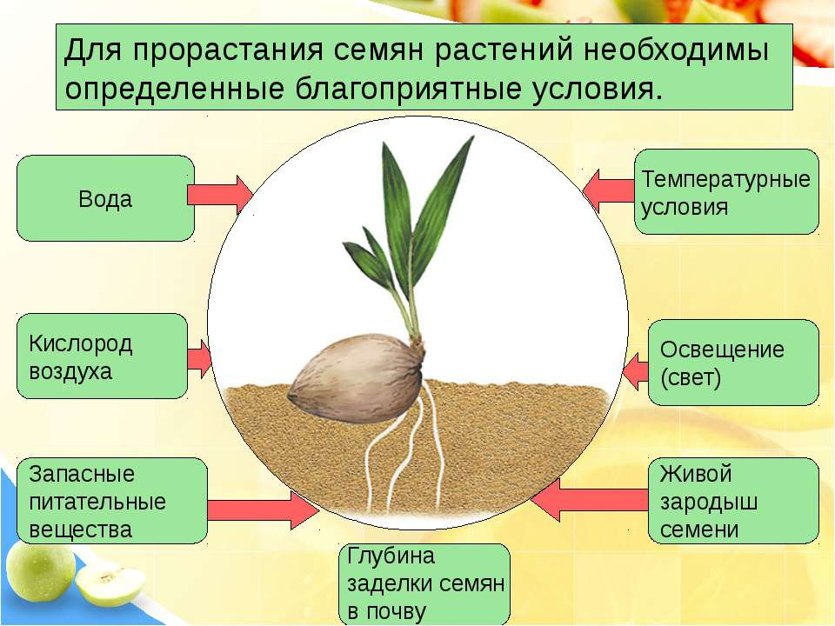

Slide 6
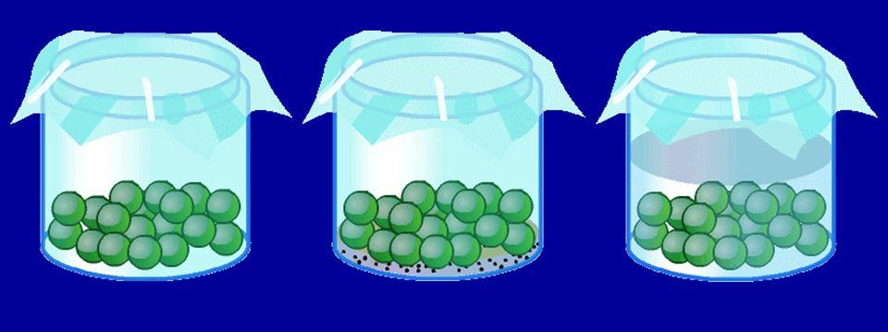
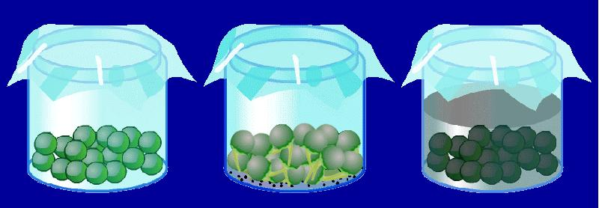
Значение воды и воздуха для прорастания семян

Slide 7
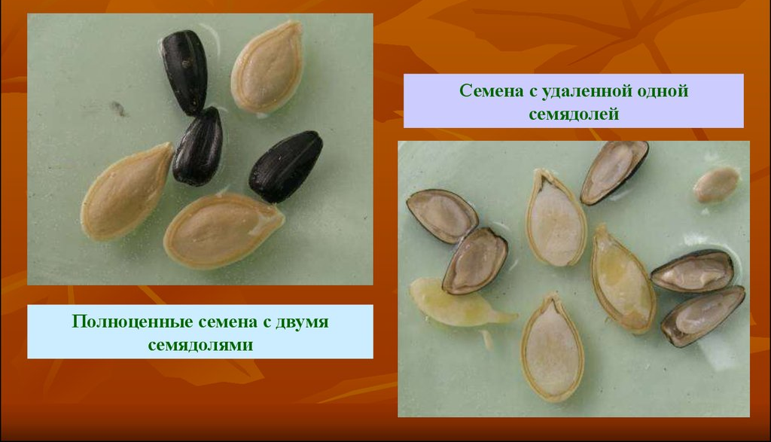
Значение запасных питательных веществ семени

Slide 8
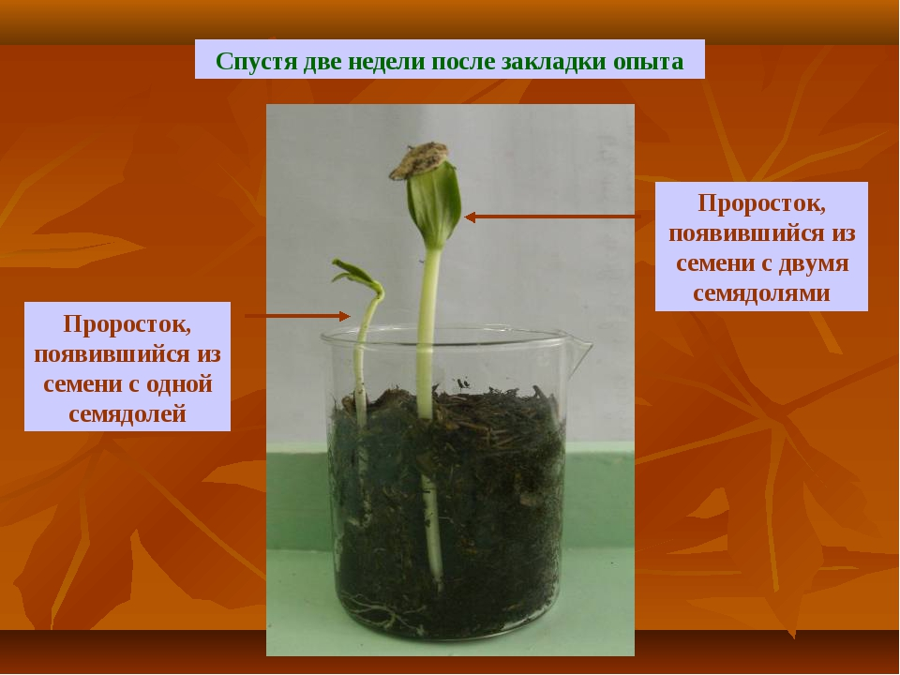
Значение запасных питательных веществ семени

Slide 9
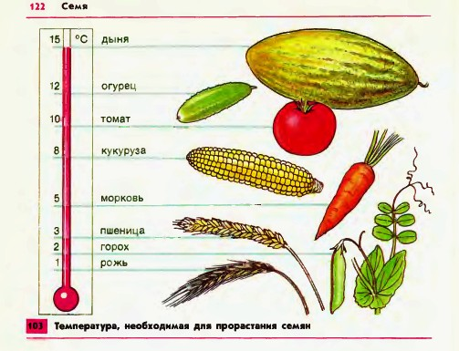

Slide 10
РАСТЕНИЯ
Теплолюбивые
Холодостойкие

Slide 12


Slide 13
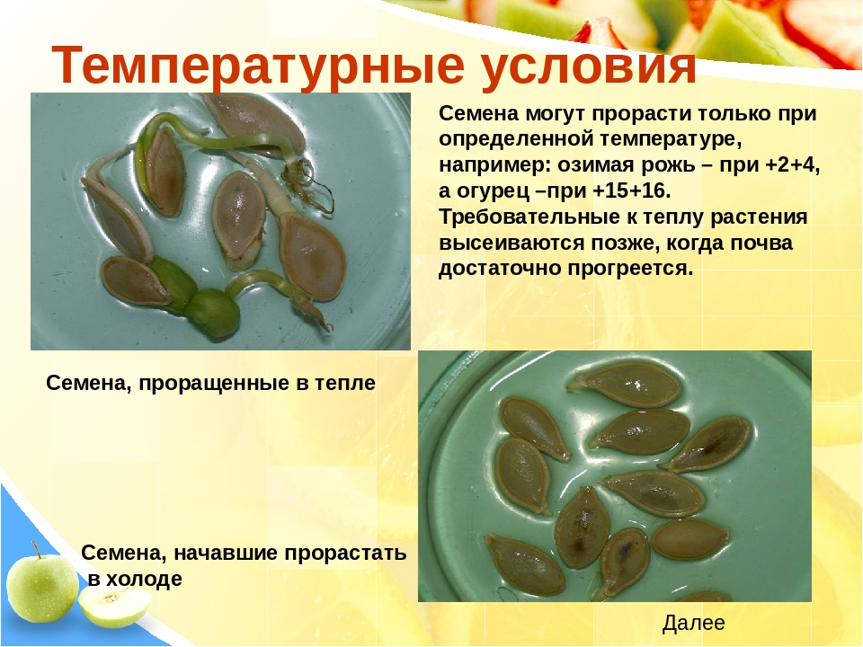
Влияние температуры на прорастание семян

Slide 14
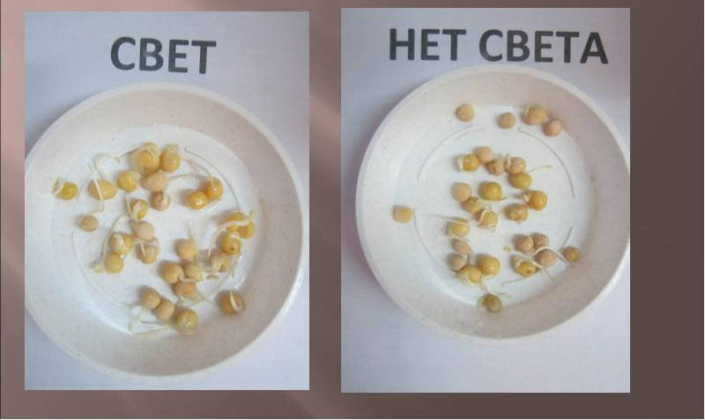
Значение света на прорастание семян

Slide 15
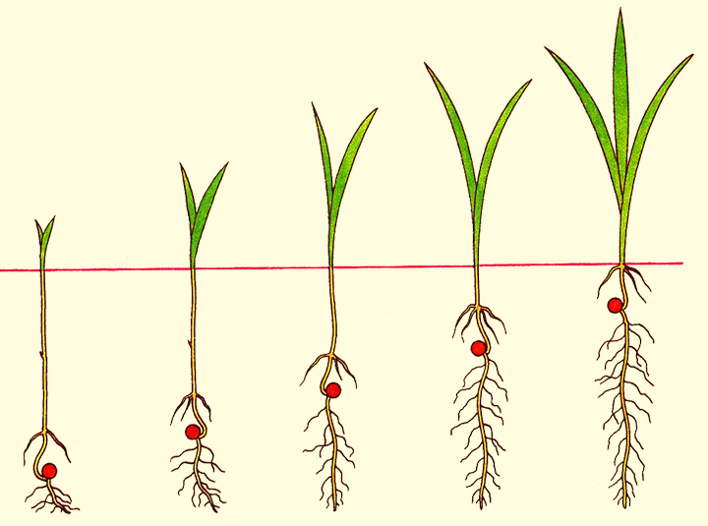
Глубина заделки семян

Slide 16
